Slide 1

Neurodiversidade
UM OLHAR CUIDADOSO A CADA DETALHE.

Slide 2
O que é Transtorno do Espectro Autista (TEA)?
O Transtorno do Espectro Autista (TEA) afeta a maneira como o cérebro processa informações e interage com o mundo. É caracterizado por desafios na interação social, comunicação e comportamentos ou interesses repetitivos.
Alunos com TEA podem ter pontos fortes e habilidades únicas, bem como áreas específicas onde podem precisar de suporte. Entender o TEA e abraçar a neurodiversidade é crucial para criar uma comunidade inclusiva e solidária.

Slide 3

Alunos com TEA podem achar desafiador entender e navegar em situações sociais, interpretar dicas não verbais ou se envolver em conversas.
Alunos com TEA podem se envolver em movimentos repetitivos ou ter interesses ou rotinas específicas.

Slide 4

Alguns alunos com TEA podem ter dificuldades na comunicação verbal e não verbal, como entender linguagem figurada ou manter contato visual.

Slide 5
DESAFIOS
Alunos com TEA podem ter dificuldade para entender sinais sociais, fazer amigos ou interpretar as emoções dos outros, o que pode levar a sentimentos de isolamento ou exclusão.

Slide 6

Muitos alunos com TEA têm sensibilidades aumentadas a estímulos sensoriais, como ruídos altos, luzes brilhantes ou certas texturas, que podem ser opressivos ou distrativos.
Alguns alunos podem achar difícil se adaptar a mudanças nas rotinas ou transições, levando à ansiedade ou desconforto.

Slide 7

Apoiando Estudantes
com TEA
Professores e colegas podem apoiar os alunos fornecendo comunicação clara e direta, usando suporte visual e incentivando interações sociais inclusivas.

Slide 8
Criar um ambiente sensorialmente amigável minimizando distrações, fornecendo espaços silenciosos e considerando as necessidades sensoriais individuais pode dar muito suporte aos alunos.
É importante adaptar estratégias de ensino, oferecer cronogramas visuais e fornecer suporte adicional.

Slide 9

Pontos fortes dos alunos com TEA
Muitos alunos se destacam em áreas que exigem atenção focada, como arte, matemática ou resolução de problemas.
Alunos com TEA geralmente têm perspectivas únicas sobre o mundo, o que pode contribuir para o pensamento criativo, ideias inovadoras e diferentes maneiras de abordar desafios.

Slide 10

Alunos com TEA podem desenvolver interesses intensos em tópicos específicos e acumular amplo conhecimento nessas áreas, trazendo insights únicos para discussões e projetos.

Slide 11

Abraçando a Neurodiversidade
Abraçar a neurodiversidade significa reconhecer e celebrar a diversidade dos cérebros humanos e os pontos fortes que vêm com diferentes maneiras de pensar e vivenciar o mundo.

Slide 12

Devemos respeitar e mostrar empatia para com nossos pares neurodivergentes com ASD, entendendo e apreciando suas perspectivas e habilidades únicas.
Ao promover um ambiente inclusivo, criamos um senso de pertencimento onde todos os alunos podem prosperar e contribuir com seus pontos fortes individuais.

Slide 13
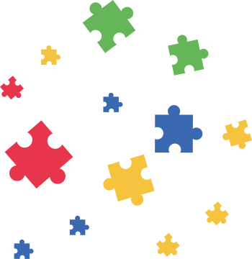
Dicas para apoiar alunos com TEA
Pratique paciência e compreensão.
Use linguagem clara e concreta.
Incentive interações sociais inclusivas.
Forneça suporte visual e previsibilidade.
Respeite as sensibilidades sensoriais e as necessidades individuais.
Promova uma cultura de sala de aula positiva e receptiva.

Slide 14
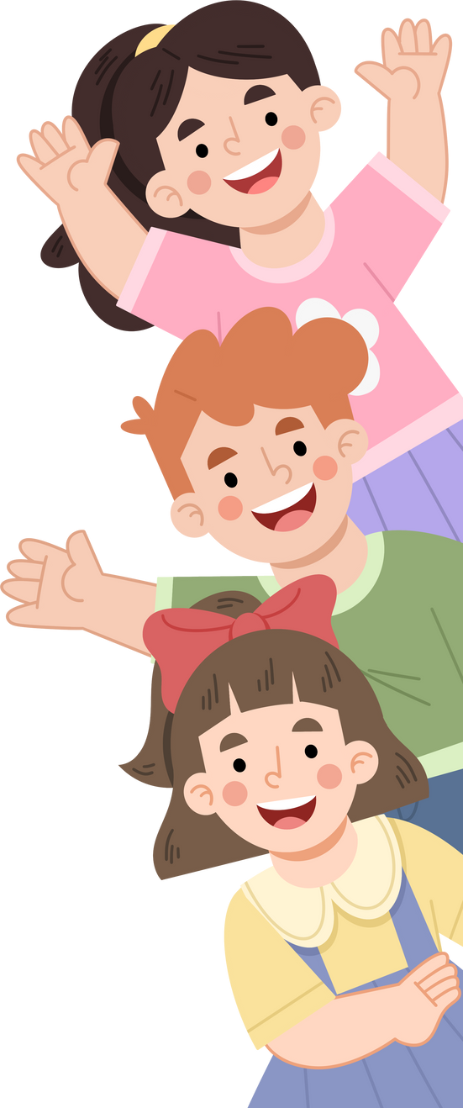
Dúvidas e comentários?

